Slide 1
IT 개발요청
22.08.10

Slide 2
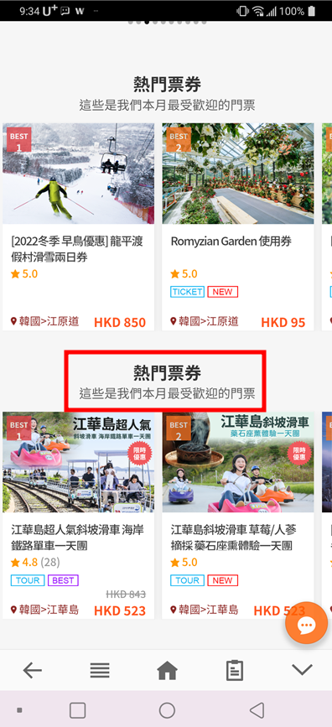
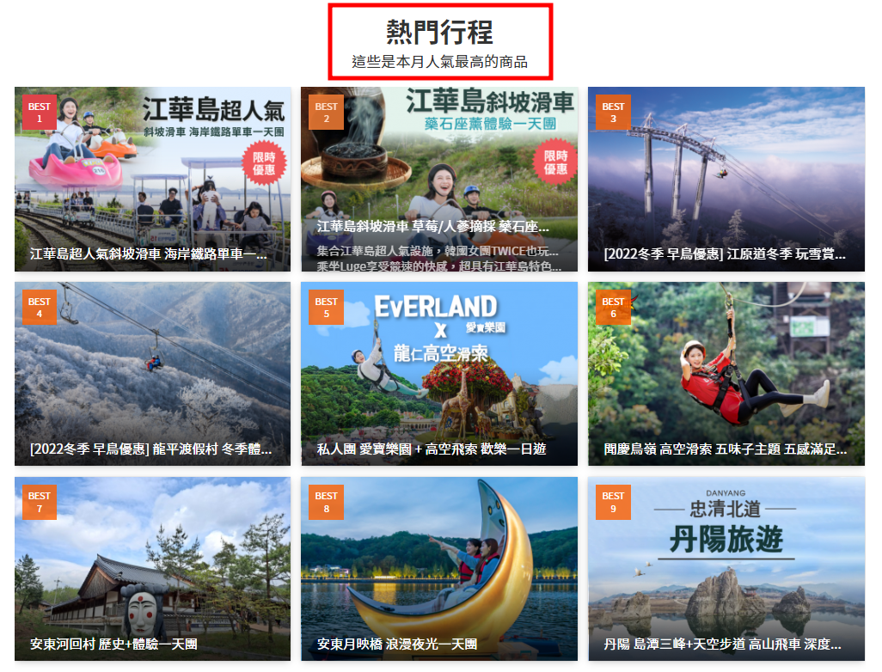
모바일버전 오류 : 인기투어에 “인기티켓” 나옴

Slide 3
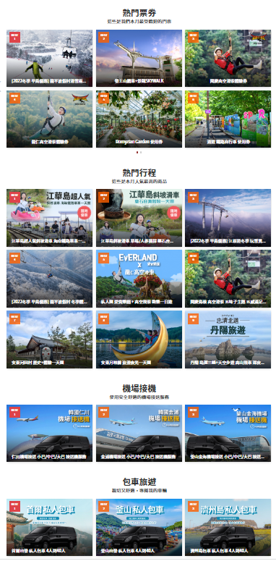
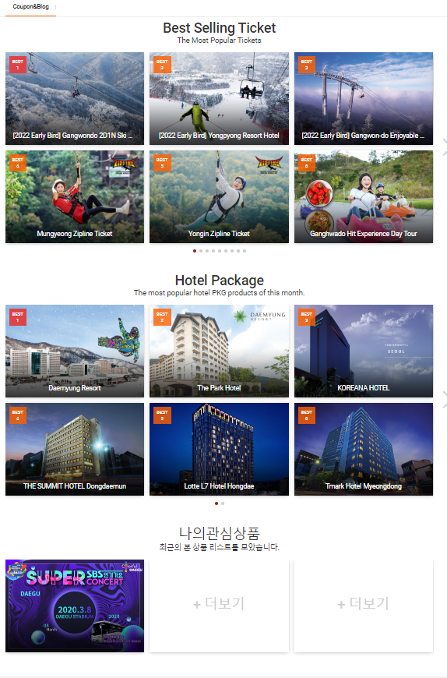
TK 영어 사이트를 번체 사이트와 똑같이 변경 부탁드립니다

Slide 4
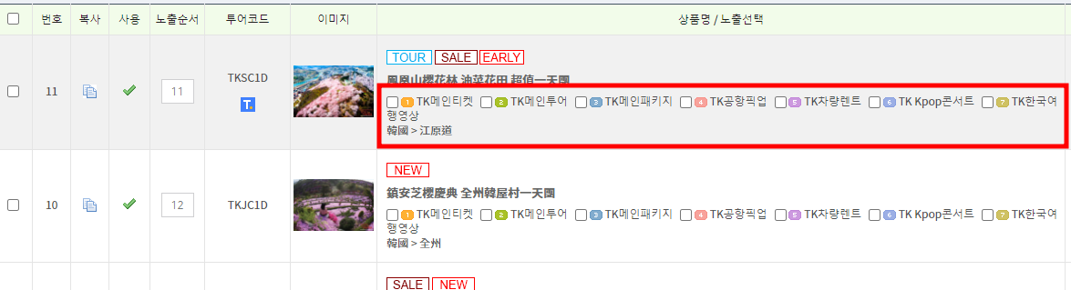
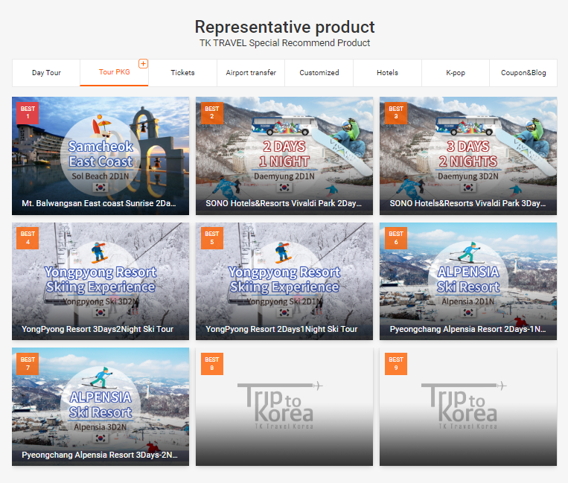
대표 상품 변경하고 싶은데 못 했어요
대표 상품 버튼 사라졌어요

